Slide 1
П Р Е Д А В А Њ Е 4:
Екстракција (други део).
Раздвајање чврстом фазом. Задаци.
Предмет: Хроматографија и сепарационе методе. Наставник: М. Ристић. Датум: 3. јул 2025.
Овим предавањем обухваћена су следећа испитна питања:
Чврсто-течна екстракција и екстракција надкритичним флуидом.
Раздвајање дејством чврсте фазе: адсорпција.
Раздвајање дејством чврсте фазе: јонска измена.

Slide 2
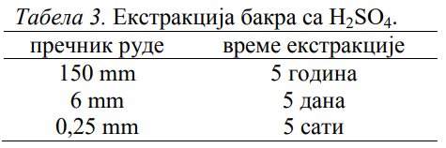

Чврсто-течна екстракција и
екстракција надкритичним флуидом.
Чврсто-течна екстракција је она која се обавља на чврстим узорцима помоћу течног растварача. Да би се она ефикасно одвијала, потребно је да се чврст материјал добро уситни.
Примери екстракције: припрема чаја и кафе. Индустријска примена: екстракција бакра из руде сумпорном киселином, шећера из репе водом, уље соје из зрна соје трихлоретиленом...

Slide 3
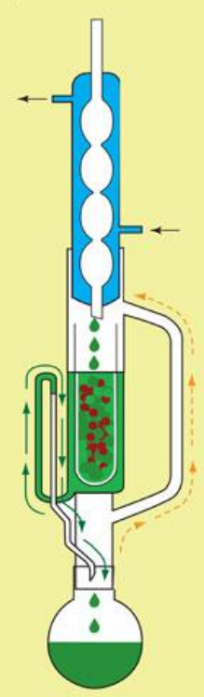
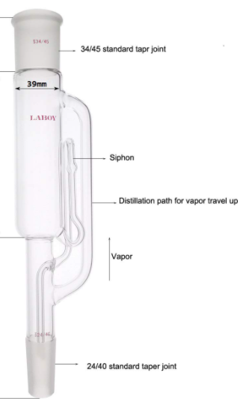
Чврсто-течна екстракција се у лабораторији одвија у Сокслетовом екстрактору (слика). Растварач је приказан зеленом бојом, а компонента која се екстрахује црвеном. Уз услов да компонента има високу тачку кључања, она ће се на крају екстракције концентровати у доњем балону.
Сокслетов екстрактор

Slide 4
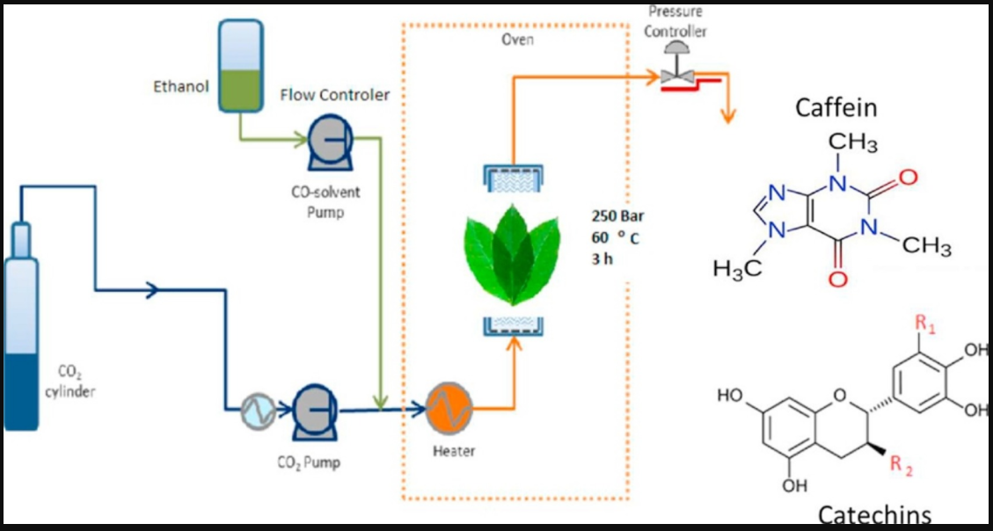
Eкстракција надкритичним флуидом је она у којој се за екстракцију користи супстанција доведена на притисак и температуру изнад критичних вредности. Предност: надкритични флуид нема површински напон и боље дифундује у поре чврстог материјала па је екстракција бржа. Селективна екстракција постиже се подешавањем оптималних вредности P и T.
Примена: декофеинизација зрна кафе.
Шема поступка екстракције кафеина и катехина из лишћа зеленог чаја
надкритичним СО₂

Slide 5
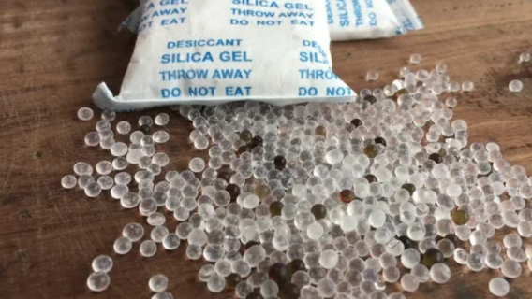

Раздвајање дејством чврсте фазе: адсорпција.
Адсорпција је појава промене концентрације компоненти на граници фаза. Употребљава се углавном за пречишћавање течних и гасовитих смеша од компоненти пристуних у траговима.
Карактеристике адсорбенaса: специфична површина [m²/g], специфична запремина пора [m³/g], пречник пора.
Врсте адсорпције: физичка и хемијска.
Силика гел

Slide 6
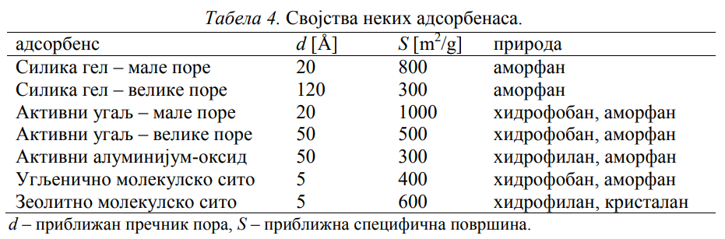
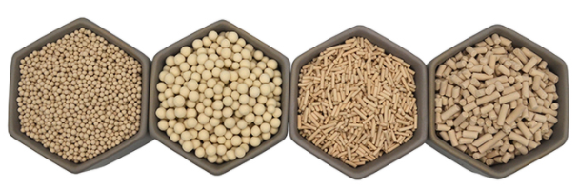
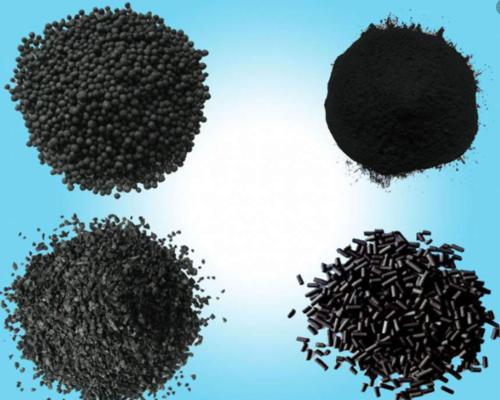
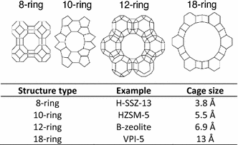
Зеолитна сита, изглед (горе) и структура (доле)
Активни угаљ у разним формама

Slide 7
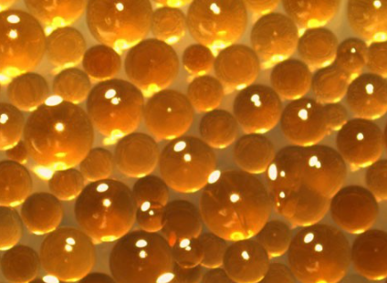
Раздвајање дејством чврсте фазе:
јонска измена.
Јонска измена је техника којом се јони из раствора измењују са јонима који се налазе на чврстом јоноизмењивачу.
Јоноизмењивач (јоноизмењивачка смола) је чврст полимер који садржи у себи ковалентно везане јонске групе, које могу везивати или отпуштати јоне. Деле се на катјонске (киселе групе које везују катјоне), анјонске (базне групе везују анјоне) и амфотерне.
Примена: пречишћавање и омекшавање воде, раздвајање лантаноида и актиноида, раздвајање протеина и аминокиселина.
Изглед јоноизмењивачке смоле

Slide 8
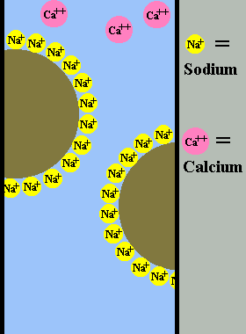

Омекшавање воде врши се заменом јона калцијума из воде са јонима натријума који су првобитно присутни на јоноизмењивачу.

Slide 9
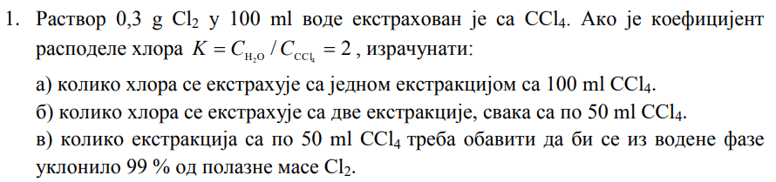
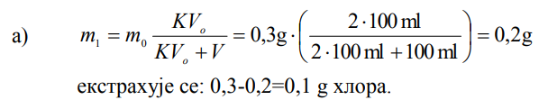
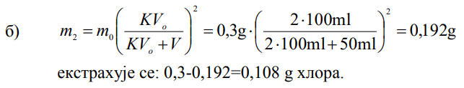
Задаци за први колоквијум

Slide 10
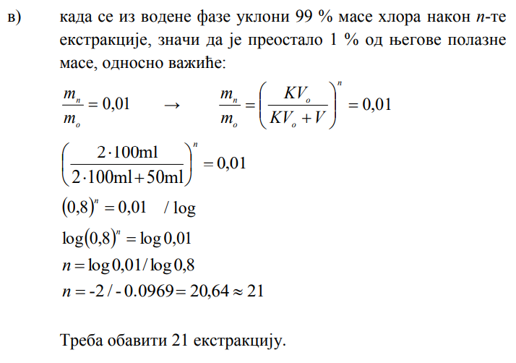

Slide 11
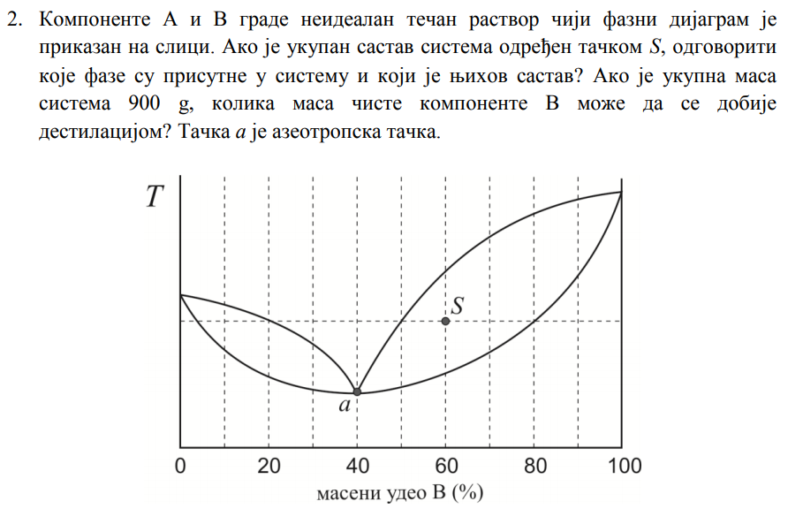

Slide 12
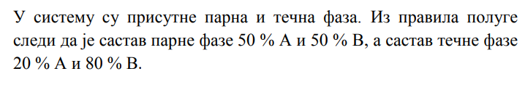
апсциса тачке у којој изотерма додирује линију
састава парне фазе јесте састав парне фазе
апсциса тачке у којој изотерма додирује линију састава течне фазе јесте састав течне фазе
R
P
50

Slide 13
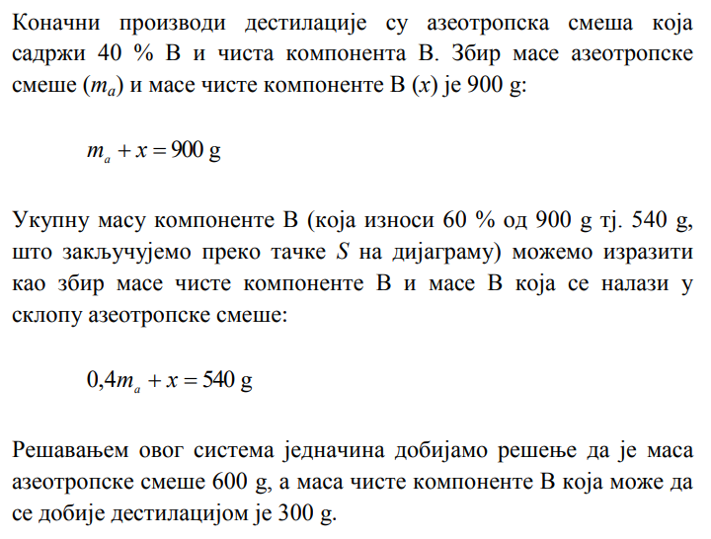
[1]
[2]

Slide 14
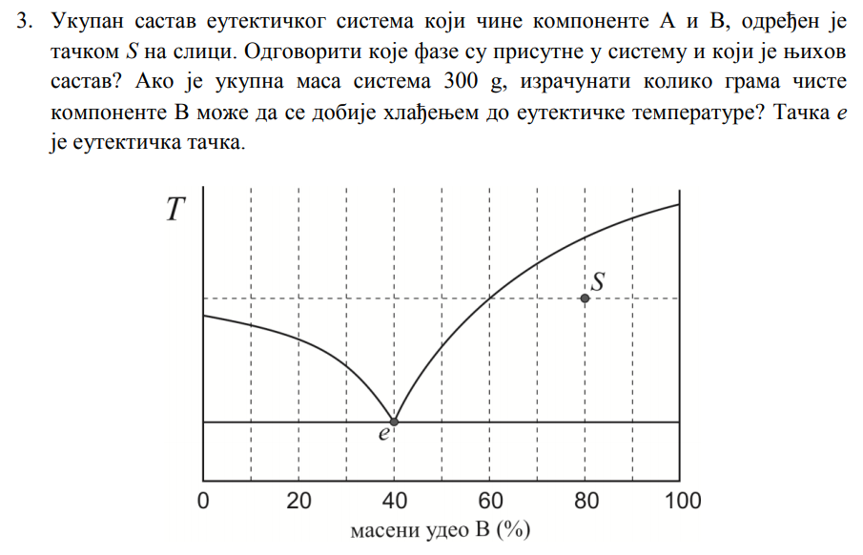

Slide 15

R
P

Slide 16
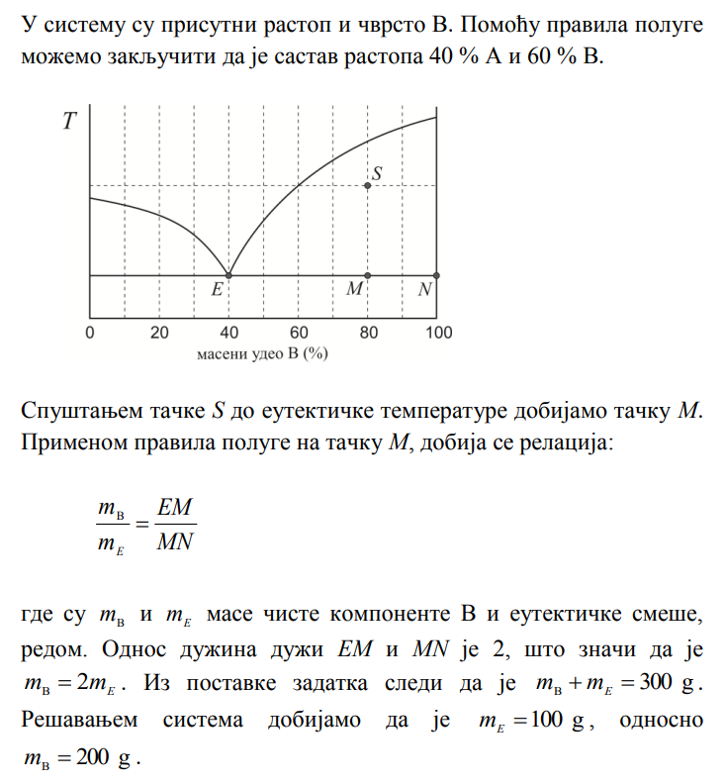
[1]
[2]

Slide 17
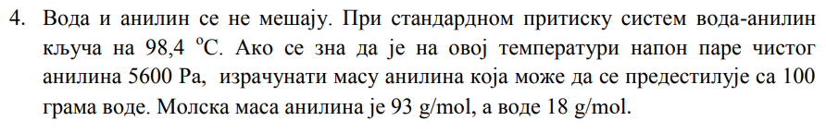
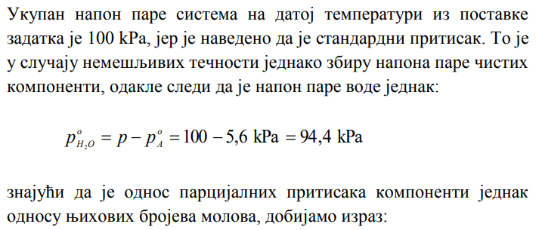


[1]

